Slide 1
Строительство коттеджного поселка
Инвестиционная площадка
Общее описание и расположение участка
Брюховецкий район
Адрес: Краснодарский край, Брюховецкий район,
х. Чкалова, северо-восточная часть
Кадастровый номер участка: 23:04:0509002:02
Площадь: 12,6 га
Категория земель: земли населённых пунктов
Вид разрешенного использования:
Для застройки усадебными жилыми домами
Информация о собственнике: государственная собственность

Slide 2
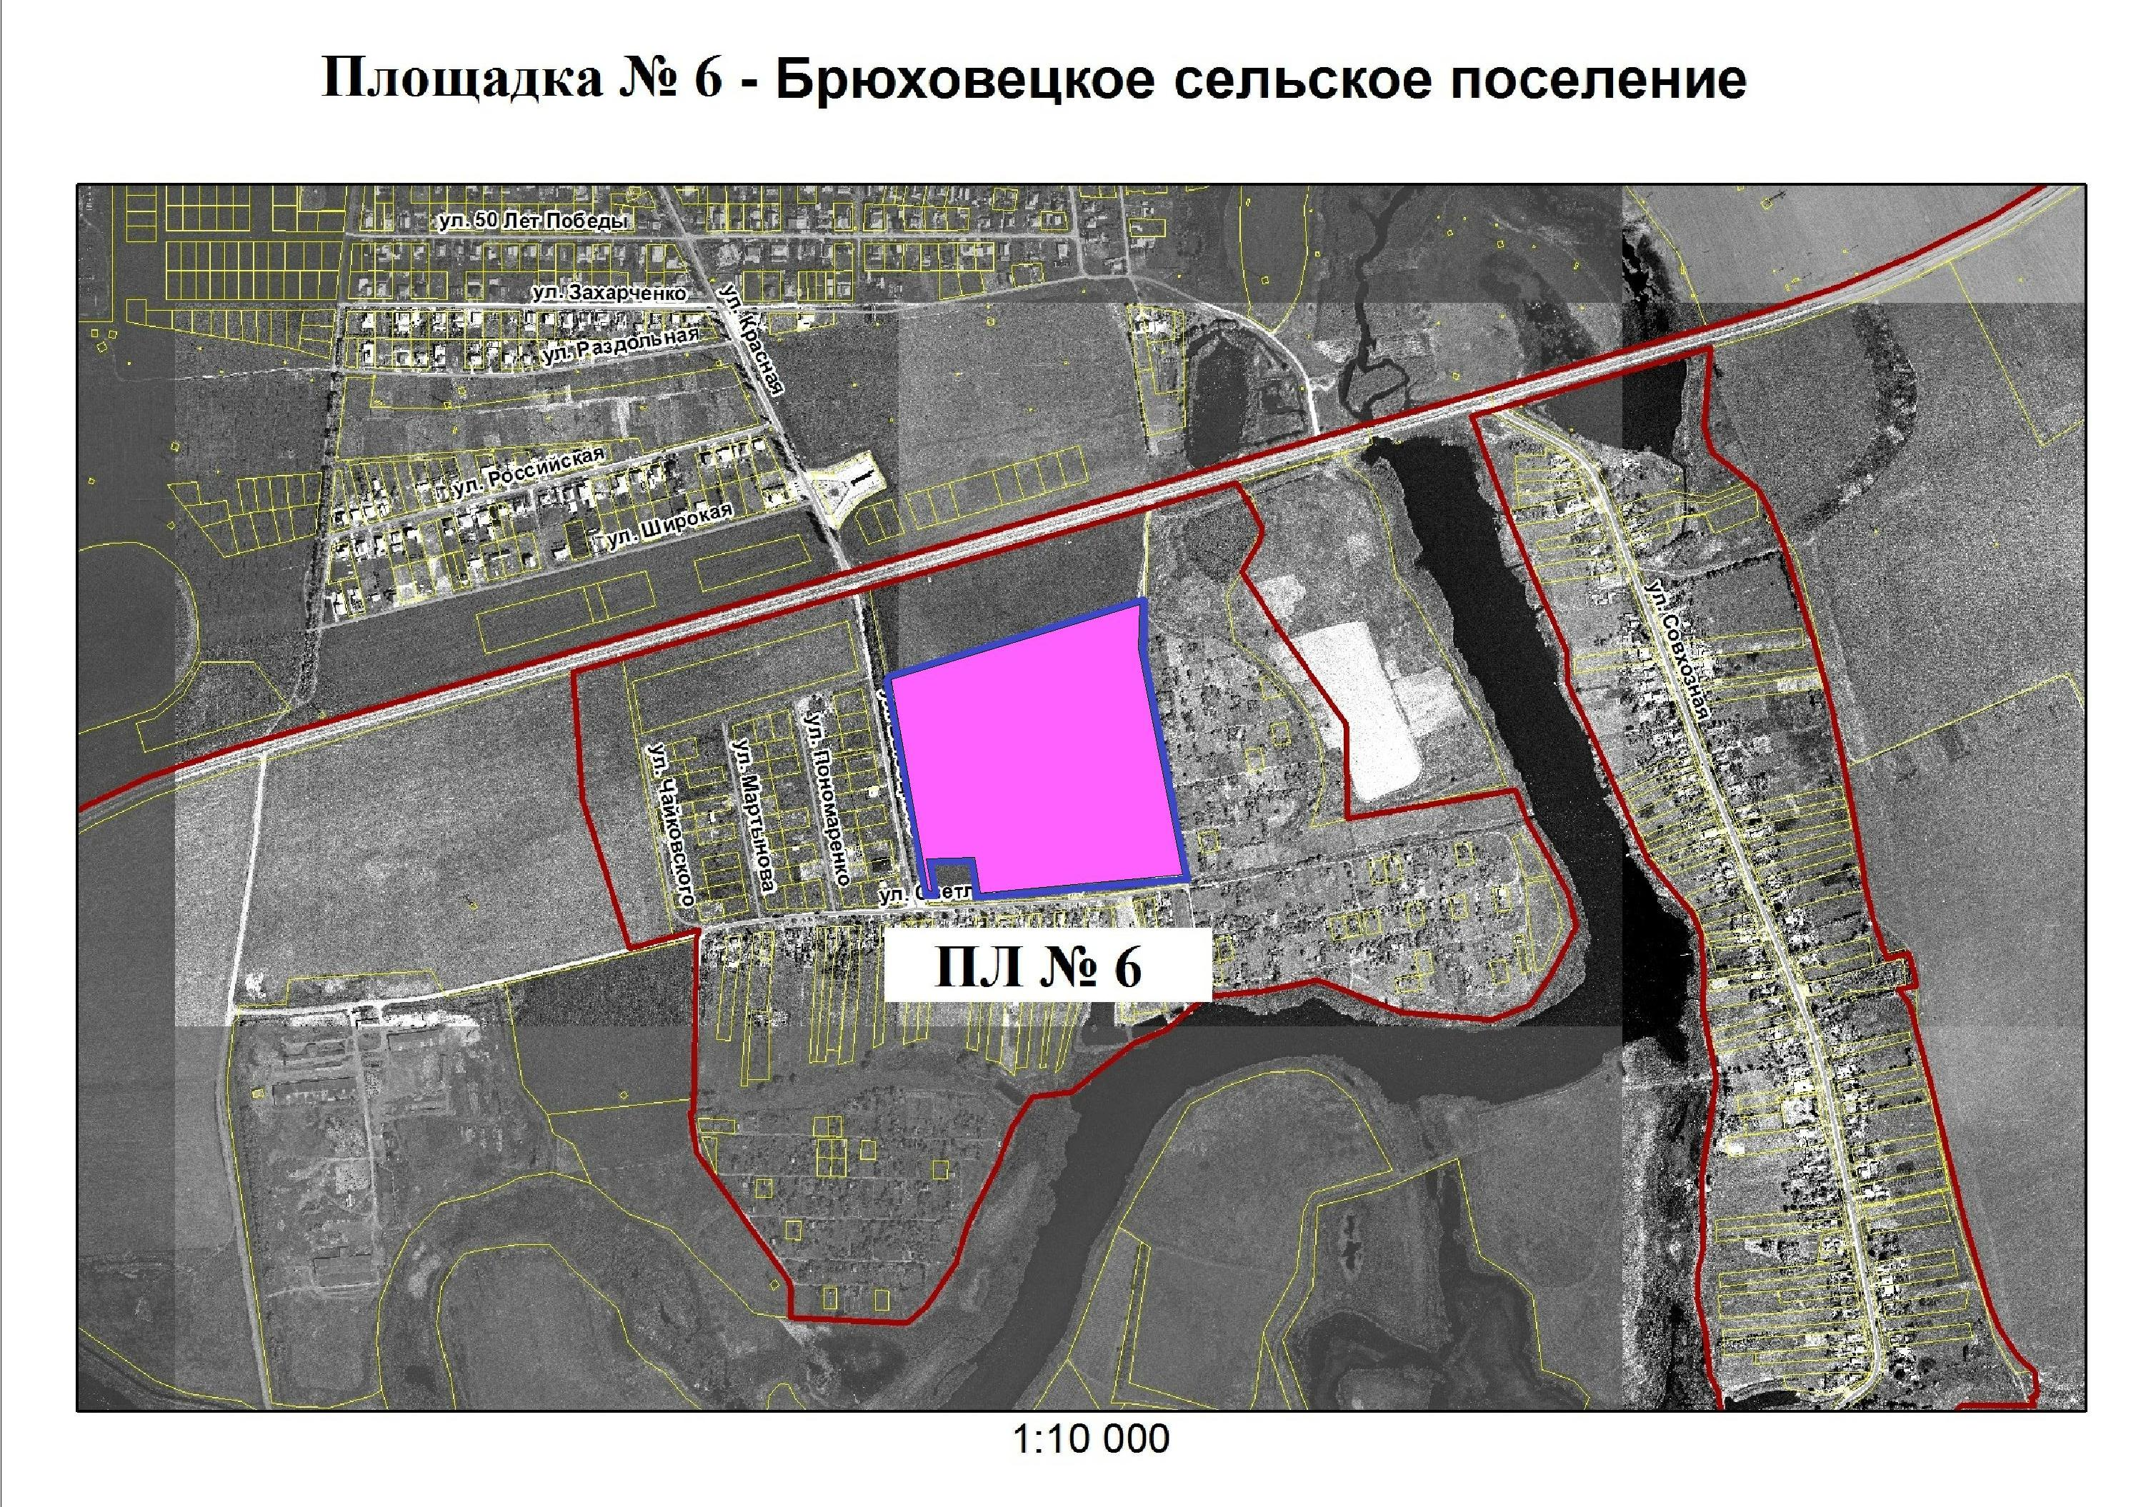
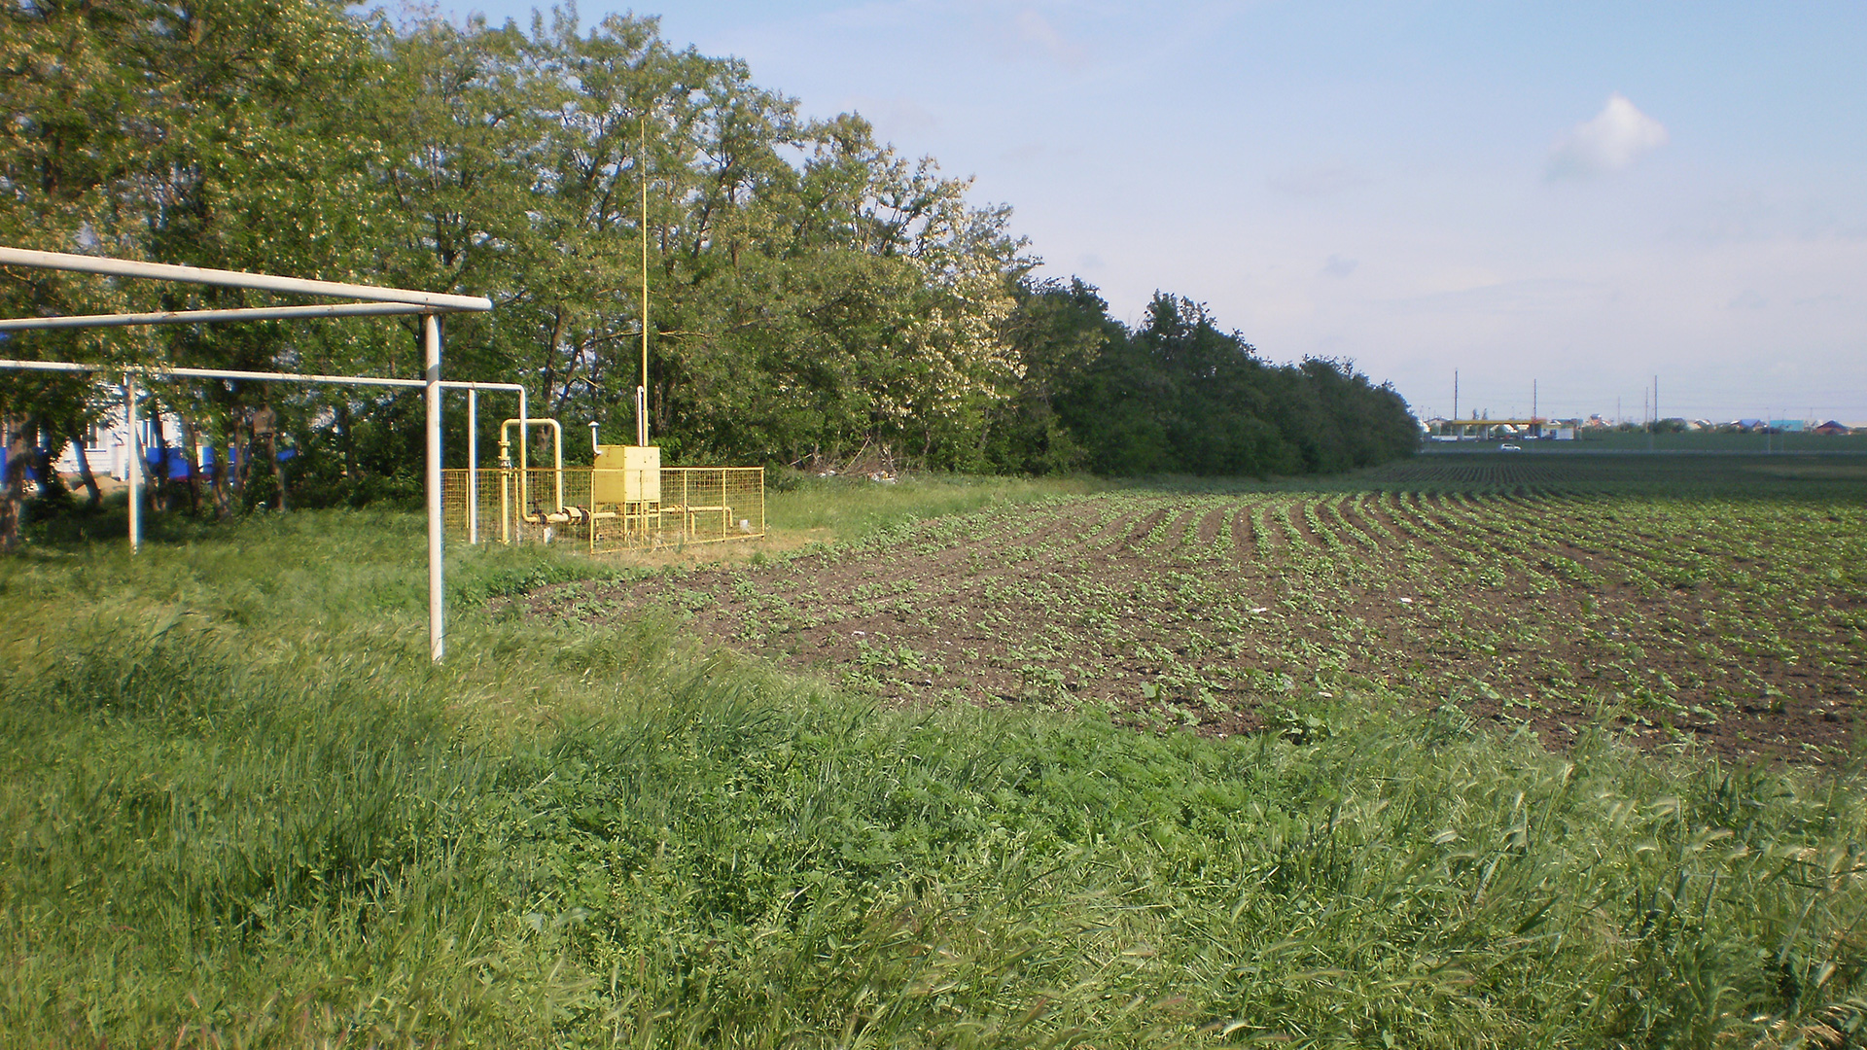
Инфраструктурное обеспечение
Средний класс напряжения – от 1 кВ до 35 кВ
Свободная мощность (МВт) – уточняется по заявке
Расстояние – 50 м
Источник водоснабжения – скважина
Мощность – 2300 м³ в сутки;
Удаленность – 100 м
Подводящий газопровод высокого давления–0,6 МПа;
Удаленность – 100 м
Автомагистраль «Краснодар - Ейск»;
Удаленность – 0,1 км
ж/д станция «Брюховецкая»;
Удаленность – 5,0 км

